Slide 2
www.karposontheweb.org
Menis Theodoridis
The …50 shades of
cinema story-telling

Slide 3
50 shades of cinema story-telling
1950: Cinema is not a form of artistic expression!
It is … just a camera filming a theatrical performance!
2012: A little experiment…

Slide 4
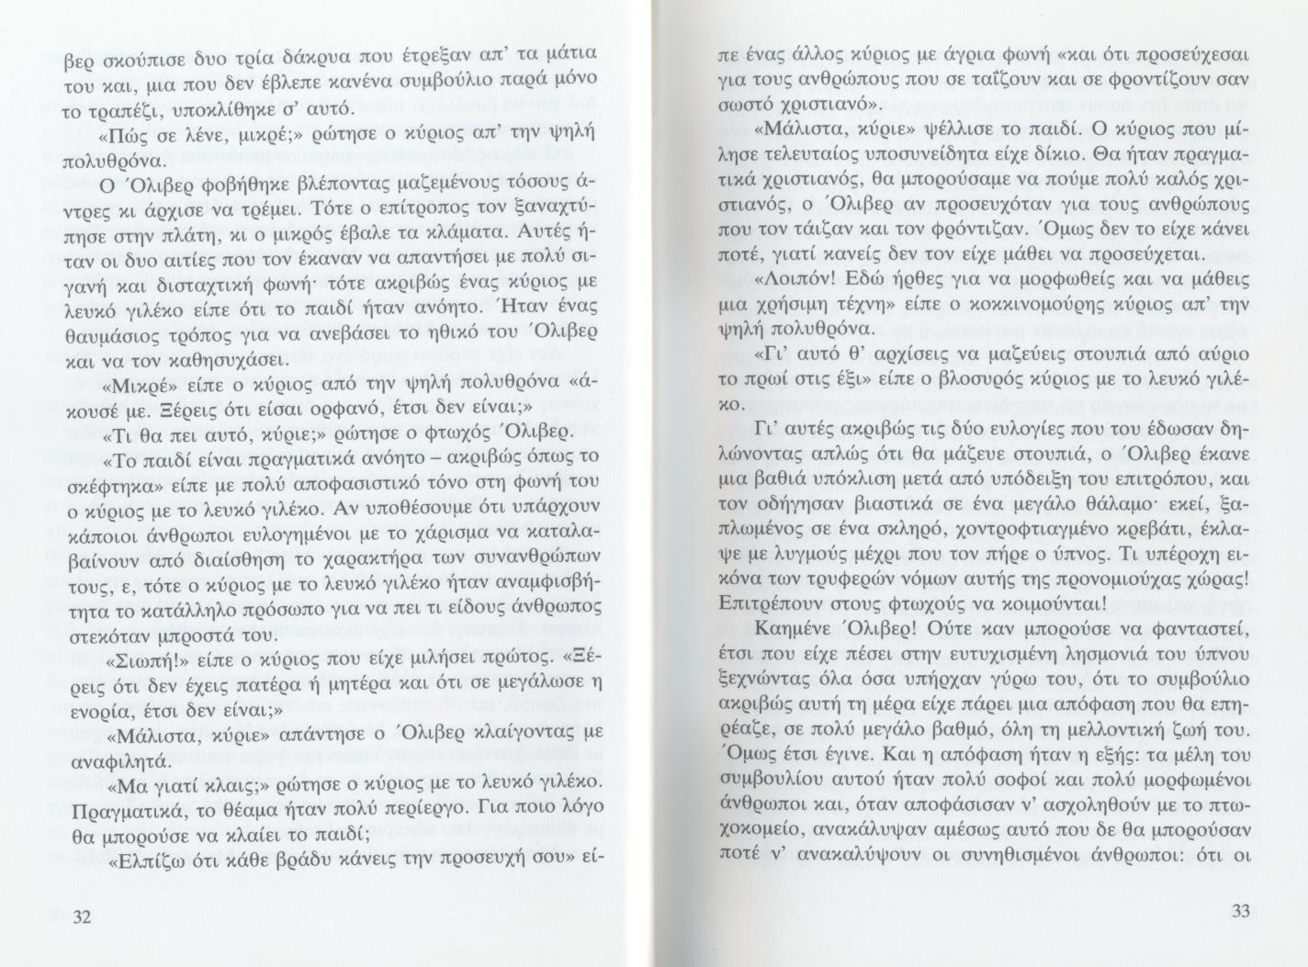
1 -- Υποκλίσου στο συμβούλιο.
Αυτό είναι το αγόρι.
Γεννήθηκε εδώ, στο πτωχοκομείο.
Μεταφέρθηκε στο βρεφοκομείο.
Τώρα είναι εννιά ετών.
Καιρός να γυρίσει εδώ.
2 -- Πώς σε λένε, μικρέ;
3 -- Όλιβερ Τουίστ.
4 -- Είναι χαζός...
2 -- Μικρέ, άκουσέ με...
υποθέτω ότι ξέρεις πως είσαι ορφανός.
3 -- Τι είναι αυτό;
4 -- Το κατάλαβα πως είναι χαζός.
2 -- Ξέρεις ότι δεν έχεις πατέρα ή μητέρα και ότι σε μεγάλωσε η ενορία, έτσι δεν είναι;
3 -- Μάλιστα κύριε...
4 -- Γιατί κλαις;
5 -- Ελπίζω να προσεύχεσαι κάθε βράδυ...
να προσεύχεσαι γι' αυτούς που σε φροντίζουν...
σαν καλός χριστιανός;
3 -- Μάλιστα κύριε...
2 -- Λοιπόν... ήρθες εδώ για να μορφωθείς
και να μάθεις μια χρήσιμη τέχνη!
Ενότητες της εισήγησης:
από τη σελίδα ...στην οθόνη
το κινηματογραφικό έργο ως οπτικοακουστικό κείμενο
οι πολλαπλές αναγνώσεις του αρχικού κειμένου
αφηγήσεις διαφόρων ειδών
η προσπάθεια του αφηγητή να γίνει συναρπαστικός!
αφήγηση με εικόνες και ήχους
Μένης Θεοδωρίδης
menis.th@gmail.com
www.karposontheweb.org

Slide 5
Please wait until the play button appears …
After completion, please click twice
OUTSIDE the film frame, to continue the PPT…

Slide 6
50 shades of cinema story-telling
…after realizing the concepts of ‘frame’ and ‘shot’…
to realize the essential mechanisms of story-telling through images and sounds…

Slide 7
50 shades of cinema story-telling
Film Comparisons:
…a major key to Cinema Education
supporting non-film educated teachers

Slide 8
Please wait until the play button appears …
After completion, please click twice
OUTSIDE the film frame, to continue the PPT…

Slide 9
50 shades of cinema story-telling
…after viewing the 3 clips, time for group activity:
each group of students will focus on one of the 3 clips

Slide 10
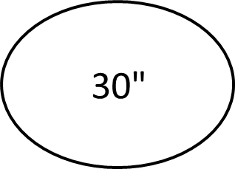
50 shades of cinema story-telling
POLANSKI, 2005
Camera turns left
Camera slides left and moves forward following the hero

Slide 11
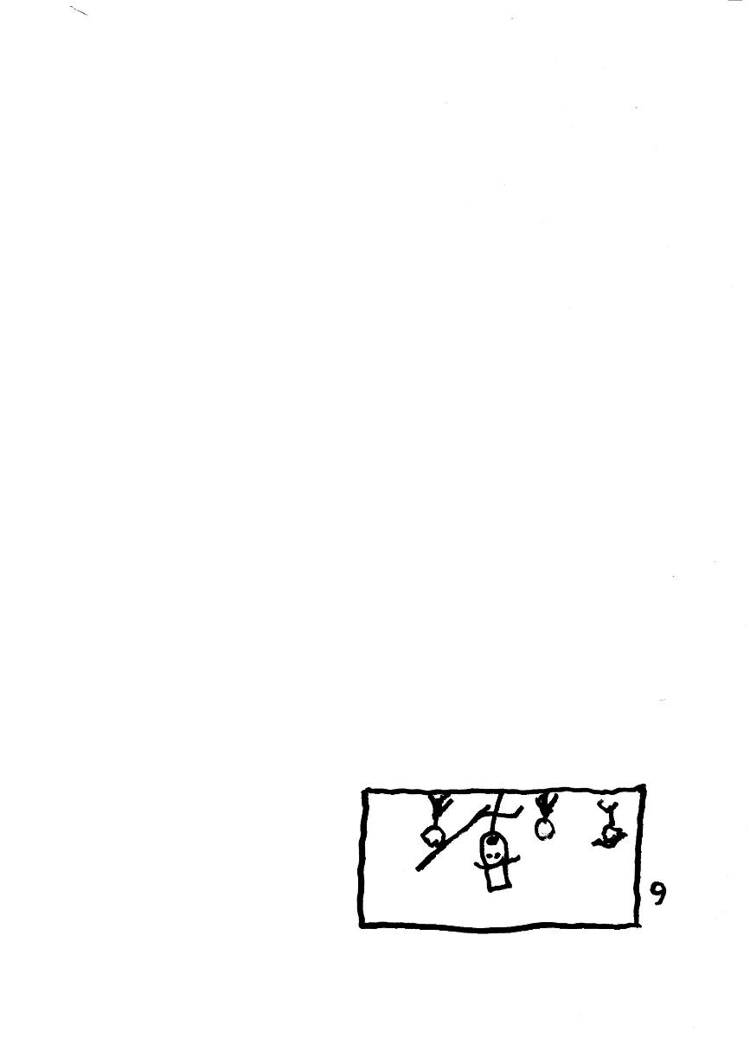
50 shades of cinema story-telling

Slide 12
50 shades of cinema story-telling
REED, 1968
Camera moves backwards

Slide 13
50 shades of cinema story-telling
Camera moves forward following the hero
Camera moves forward approaching
Camera turns left/upwards
1’05’’

Slide 14
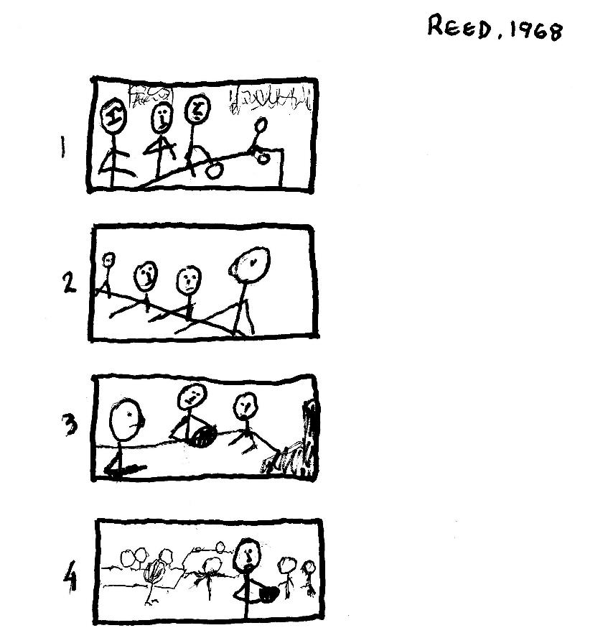
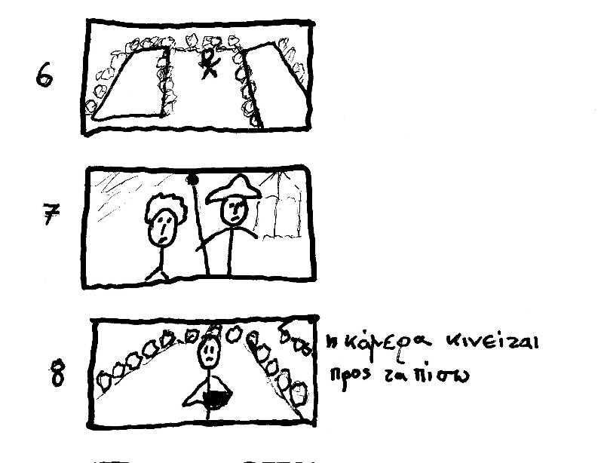
50 shades of cinema story-telling

Slide 15
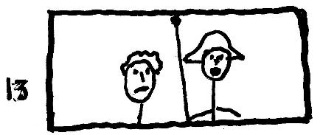
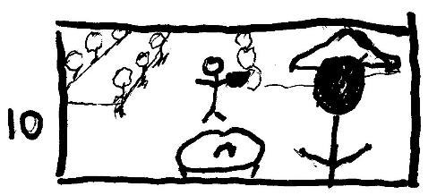
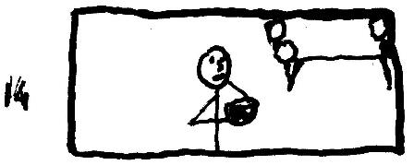
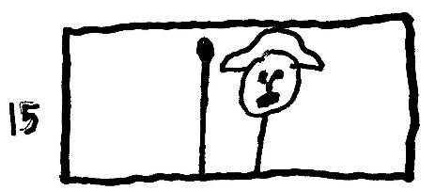
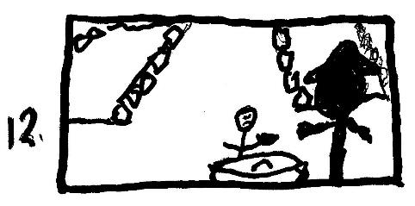
50 shades of cinema story-telling
1’05’’

Slide 16
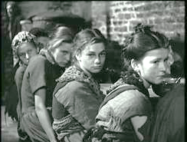
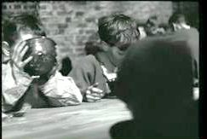
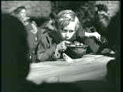
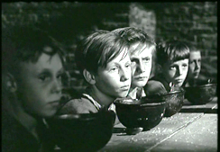
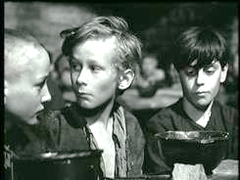
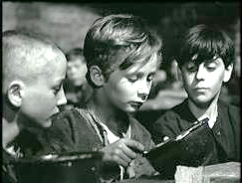
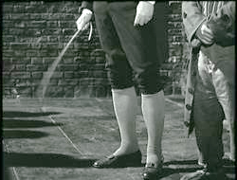
50 shades of cinema story-telling
LEAN, 1948
Camera slides to the right

Slide 17
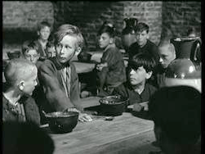
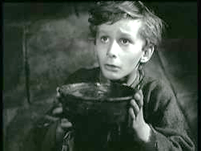
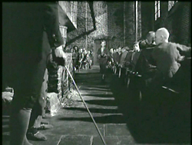
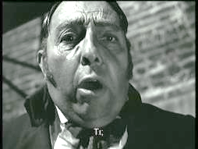
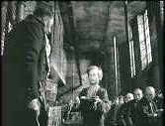
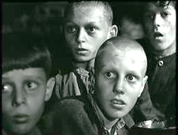
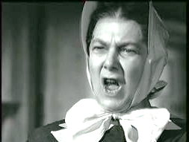
50 shades of cinema story-telling
1’50"

Slide 18
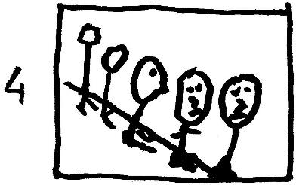
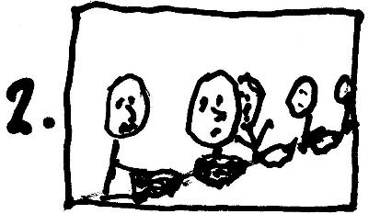
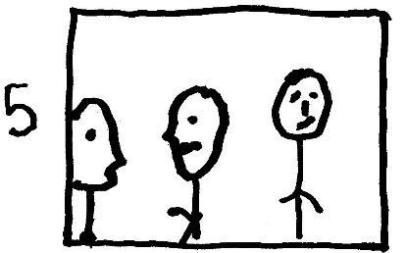
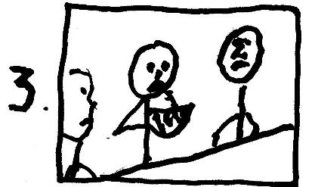
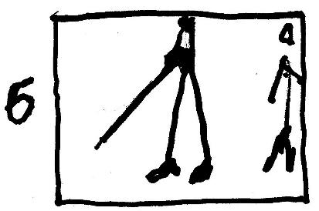
50 shades of cinema story-telling

Slide 19
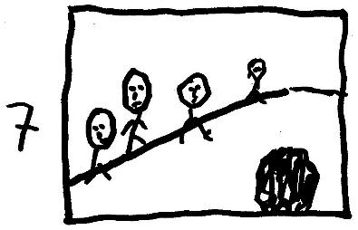
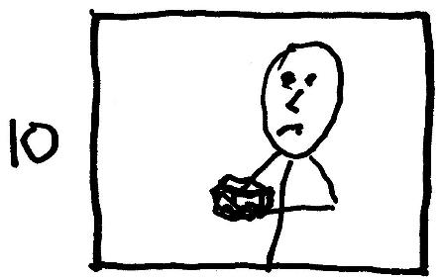
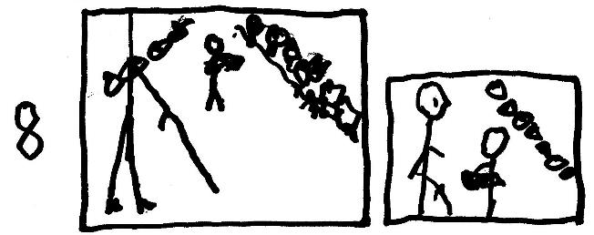
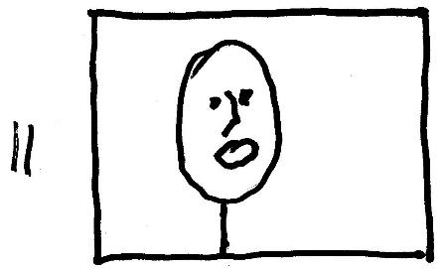
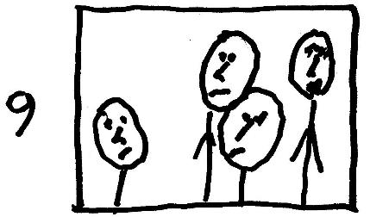
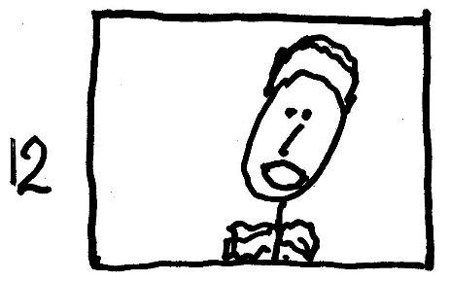
50 shades of cinema story-telling
1’50"

Slide 20
50 shades of cinema story-telling
How many shots in each clip?
How many major camera movements in each clip?
Differences and similarities between the 3 clips: group them accordingly
What about ‘music’ in each clip?
Which ‘Oliver’ you liked most? Why?
Which clip was the most convincing? Why?
In which clip did the members of the board had the most desirable meal? What gave you this impression? Any specific shots?

Slide 21
50 shades of cinema story-telling
… to keep in mind:

Slide 22
Please wait until the play button appears …
After completion, please click twice
OUTSIDE the film frame, to continue the PPT…

Slide 23
50 shades of cinema story-telling
Indicative suggestions for
film comparisons addressing to younger and older students…

Slide 24
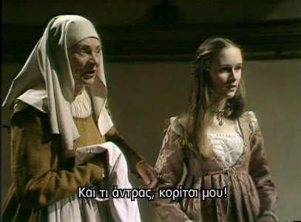
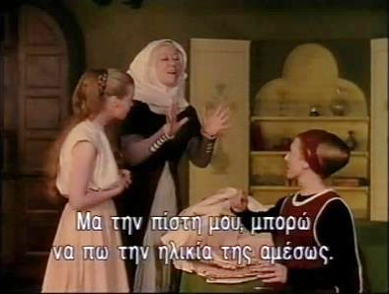
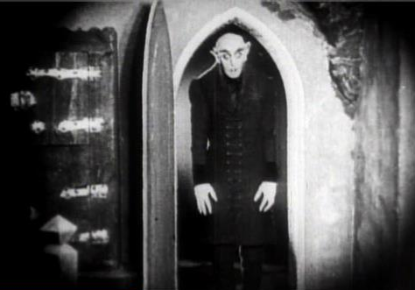
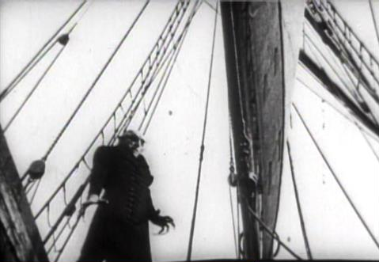
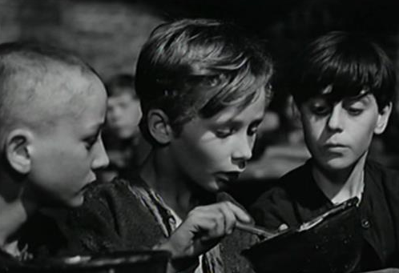
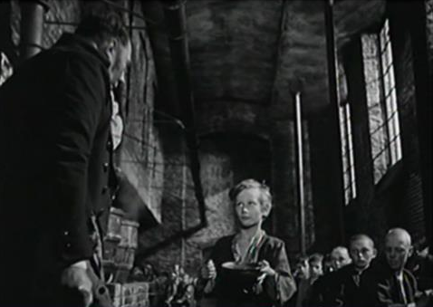
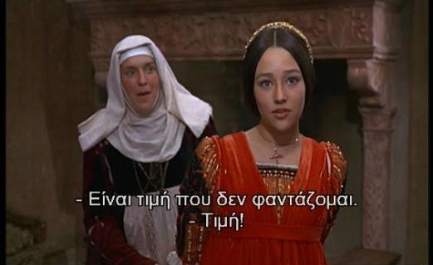
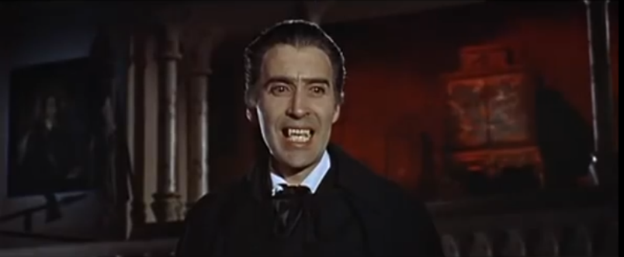
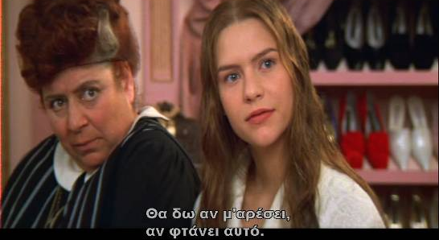
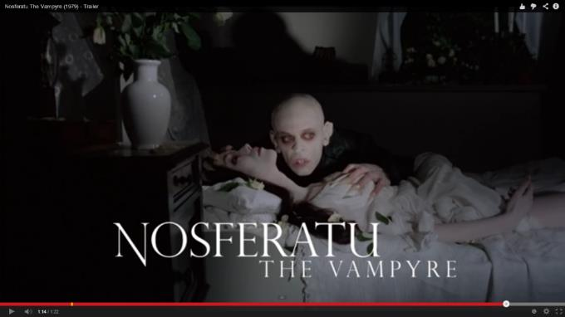
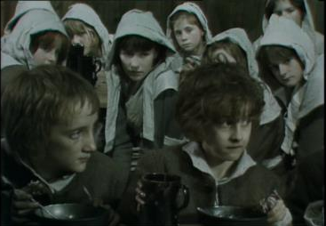
50 shades of cinema story-telling
BBC, 1988
R. Castellani, 1956
BBC, 1988
F.W. Murnau, 1922
D. Lean, 1948
F. Zeffirelli, 1968
F. Zeffirelli, 1968
C. Reed, 1968
T. Fisher, 1966
ΟΛΙΒΕΡ ΤΟΥΪΣΤ
Α’ Γυμνασίου
Romeo and Juliet
Α’ Λυκείου
Nosferatu-Dracula (I)
Α’ Λυκείου
R. Polanski, 2005
B. Luhrman, 1996
B. Luhrman, 1996
W. Herzog, 1979
BBC, 1985

Slide 25
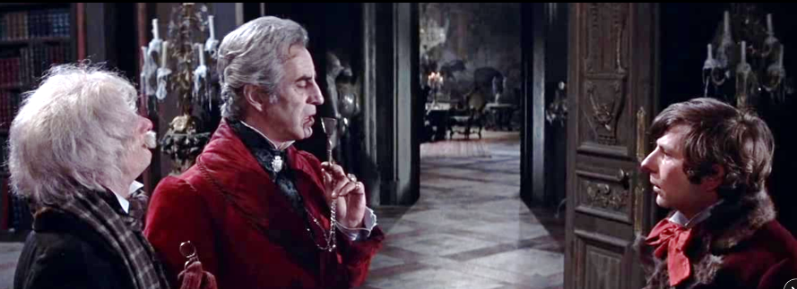
m
M. Brooks, 1995
Nosferatu-Dracula (II)
Α’ Λυκείου
R. Polanski, 1967
A. L. Amirpour,
2014
F.F. Coppola,1992

Slide 26
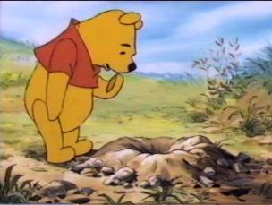
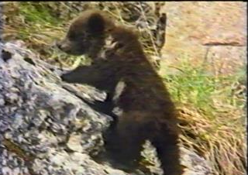
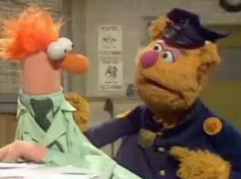
50 shades of cinema story-telling
Disney, 1994 Muppet show, 1980
Disney, 1994 Muppet show, 1980
Γ’ Δημοτικού: «Ηρακλής»
Ερωτήματα αναπαράστασης, ερωτήματα στερεοτύπων, ερωτήματα αισθητικά ...

Slide 27
50 shades of cinema story-telling
Primary school: “… all kinds of Hercules”

